Slide 1

서비스 소개서 · Working draft
STMX
스티믹스
패션 Style ID Sharing 소셜 미디어
대상: 내부 / 초기 파트너 (IR 자료 이전 단계)
본 문서는 작업 중인 초안이며, 수치·계약·성과 지표를 포함하지 않습니다.

Slide 2
01 · 정의
STMX는 패션 Style ID Sharing 소셜 미디어입니다
사용자는 설문에 참여해 16가지 Style ID 중 하나를 부여받고,
다른 사용자와 유대를 형성하며 패션을 공유합니다.
모든 것을 공유하는 것이 아니라, 패션 성향과 Style ID를 공유해 개성과 획일성을 함께 아우르려는 서비스다.
설문
Style ID
유대
공유
패션 성향을 묻는 25문항 설문
4개 축 결과로 정해지는 16가지 Style ID
Style ID를 매개로 다른 사용자와 연결
LOOX 게시물로 패션을 공유
STMX 서비스 소개서 · Working draft · Internal / Early partners
2

Slide 3
02 · User flow
사용자 흐름
1
2
3
4
설문 참여
Style ID 부여
유대 형성
패션 공유
텍스트 16문항 + 이미지 9문항
4개 축 점수 → 16가지 중 하나
다른 사용자와 연결
(형성 방식은 설계 중)
LOOX 게시: 사진 최대 9장
공유의 단위는 ‘모든 것’이 아니라 패션 성향과 Style ID입니다.
Creator는 LOOX에 상품을 최대 3개까지 등록할 수 있습니다.
STMX 서비스 소개서 · Working draft · Internal / Early partners
3

Slide 4
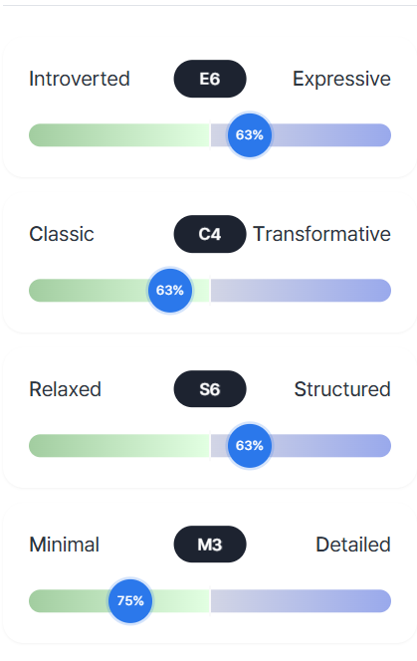
03 · Four axes
패션 성향을 나누는 4개의 축
예시 · 실제 인물 아님
화면 읽는 법
4개의 축을 막대 하나씩으로 보여줍니다
왼쪽은 결과 UI 화면의 예시이며, 실제 인물의 데이터가 아닙니다.
각 축은 두 가지 색으로 나뉜 막대로 표시되며, 축마다 코드와 퍼센트가 함께 나타납니다.
E6
Introverted – Expressive
Expressive 쪽 63%
C4
Classic – Transformative
Classic 쪽 63%
S6
Relaxed – Structured
Structured 쪽 63%
M3
Minimal – Detailed
Minimal 쪽 75%
STMX 서비스 소개서 · Working draft · Internal / Early partners
4

Slide 5
04 · Style IDs
16가지 Style ID (1/2) · Expressive (E) 그룹
코드 순서: E/I → T/C → S/R → M/D (E Expressive · I Introverted · T Transformative · C Classic · S Structured · R Relaxed · M Minimal · D Detailed)
ETSM
Design Explorer
조용한 디자인은 날 자꾸 불러.
ETSD
Runway Star
내가 들어서면, 조명이 나를 따라와.
ETRM
Style Translator
평범함? 나를 만나면 특별해져.
ETRD
Urban Curator
진정한 멋은, 편안함에서 나와.
ECSM
Style Master
디자인이 특별해서? 나니까 특별해 보이는 거야.
ECSD
Noblesse Icon
화려함은 타고나는 거야, 꾸미는 게 아니야.
ECRM
Mood Maker
내 분위기, 따라 한다고 될까?
ECRD
Signature Editor
예쁜 건 많아도, 내 스타일은 많지 않아.
STMX 서비스 소개서 · Working draft · Internal / Early partners
5

Slide 6
04 · Style IDs
16가지 Style ID (2/2) · Introverted (I) 그룹
코드 순서: E/I → T/C → S/R → M/D (E Expressive · I Introverted · T Transformative · C Classic · S Structured · R Relaxed · M Minimal · D Detailed)
ITSM
Silhouette Designer
실루엣이 곧 디자인이야.
ITSD
Style Guardian
남의 시선은 중요치 않아.
ITRM
Modern Flow
새로운 건 좋아, 과한 건 싫어.
ITRD
Style Hunter
나를 만족시키는 브랜드 잘 없을걸?
ICSM
Classic Selector
꼭 새로운 게 더 좋은 걸까?
ICSD
Fine Dresser
적당히는 내 스타일이 아니야.
ICRM
Comfort Finder
나한텐 이게 제일 편하고 좋더라.
ICRD
Detail Keeper
비슷해 보여도, 내겐 전부 달라.
STMX 서비스 소개서 · Working draft · Internal / Early partners
6

Slide 7









05 · LOOX
LOOX: STMX의 게시물
STMX에서 게시물의 이름은 LOOX입니다.
사진: LOOX당 최대 9장
한 개의 LOOX에 최대 9장의 사진을 담을 수 있습니다.
상품: Creator는 LOOX당 최대 3개 등록
Creator는 하나의 LOOX에 상품을 최대 3개까지 등록할 수 있습니다.
LOOX는 Style ID Sharing이 실제로 일어나는 단위입니다.
사진 최대 9장
STMX 서비스 소개서 · Working draft · Internal / Early partners
7

Slide 8
06 · Concept
Style ID Sharing
공유하는 것
공유하지 않는 것
패션 성향
Style ID
LOOX로 보여주는 패션
‘모든 것’을 공유하는 일반 소셜 미디어 방식
패션 성향과 무관한 정보 전반
같은 Style ID라는 공통점(획일성)과 각자의 LOOX가 보여주는 차이(개성)를 함께 담습니다.
Style ID는 사용자 간 유대, Creator 탐색, Brand 타깃팅의 공통 기준이 됩니다.
STMX 서비스 소개서 · Working draft · Internal / Early partners
8

Slide 9
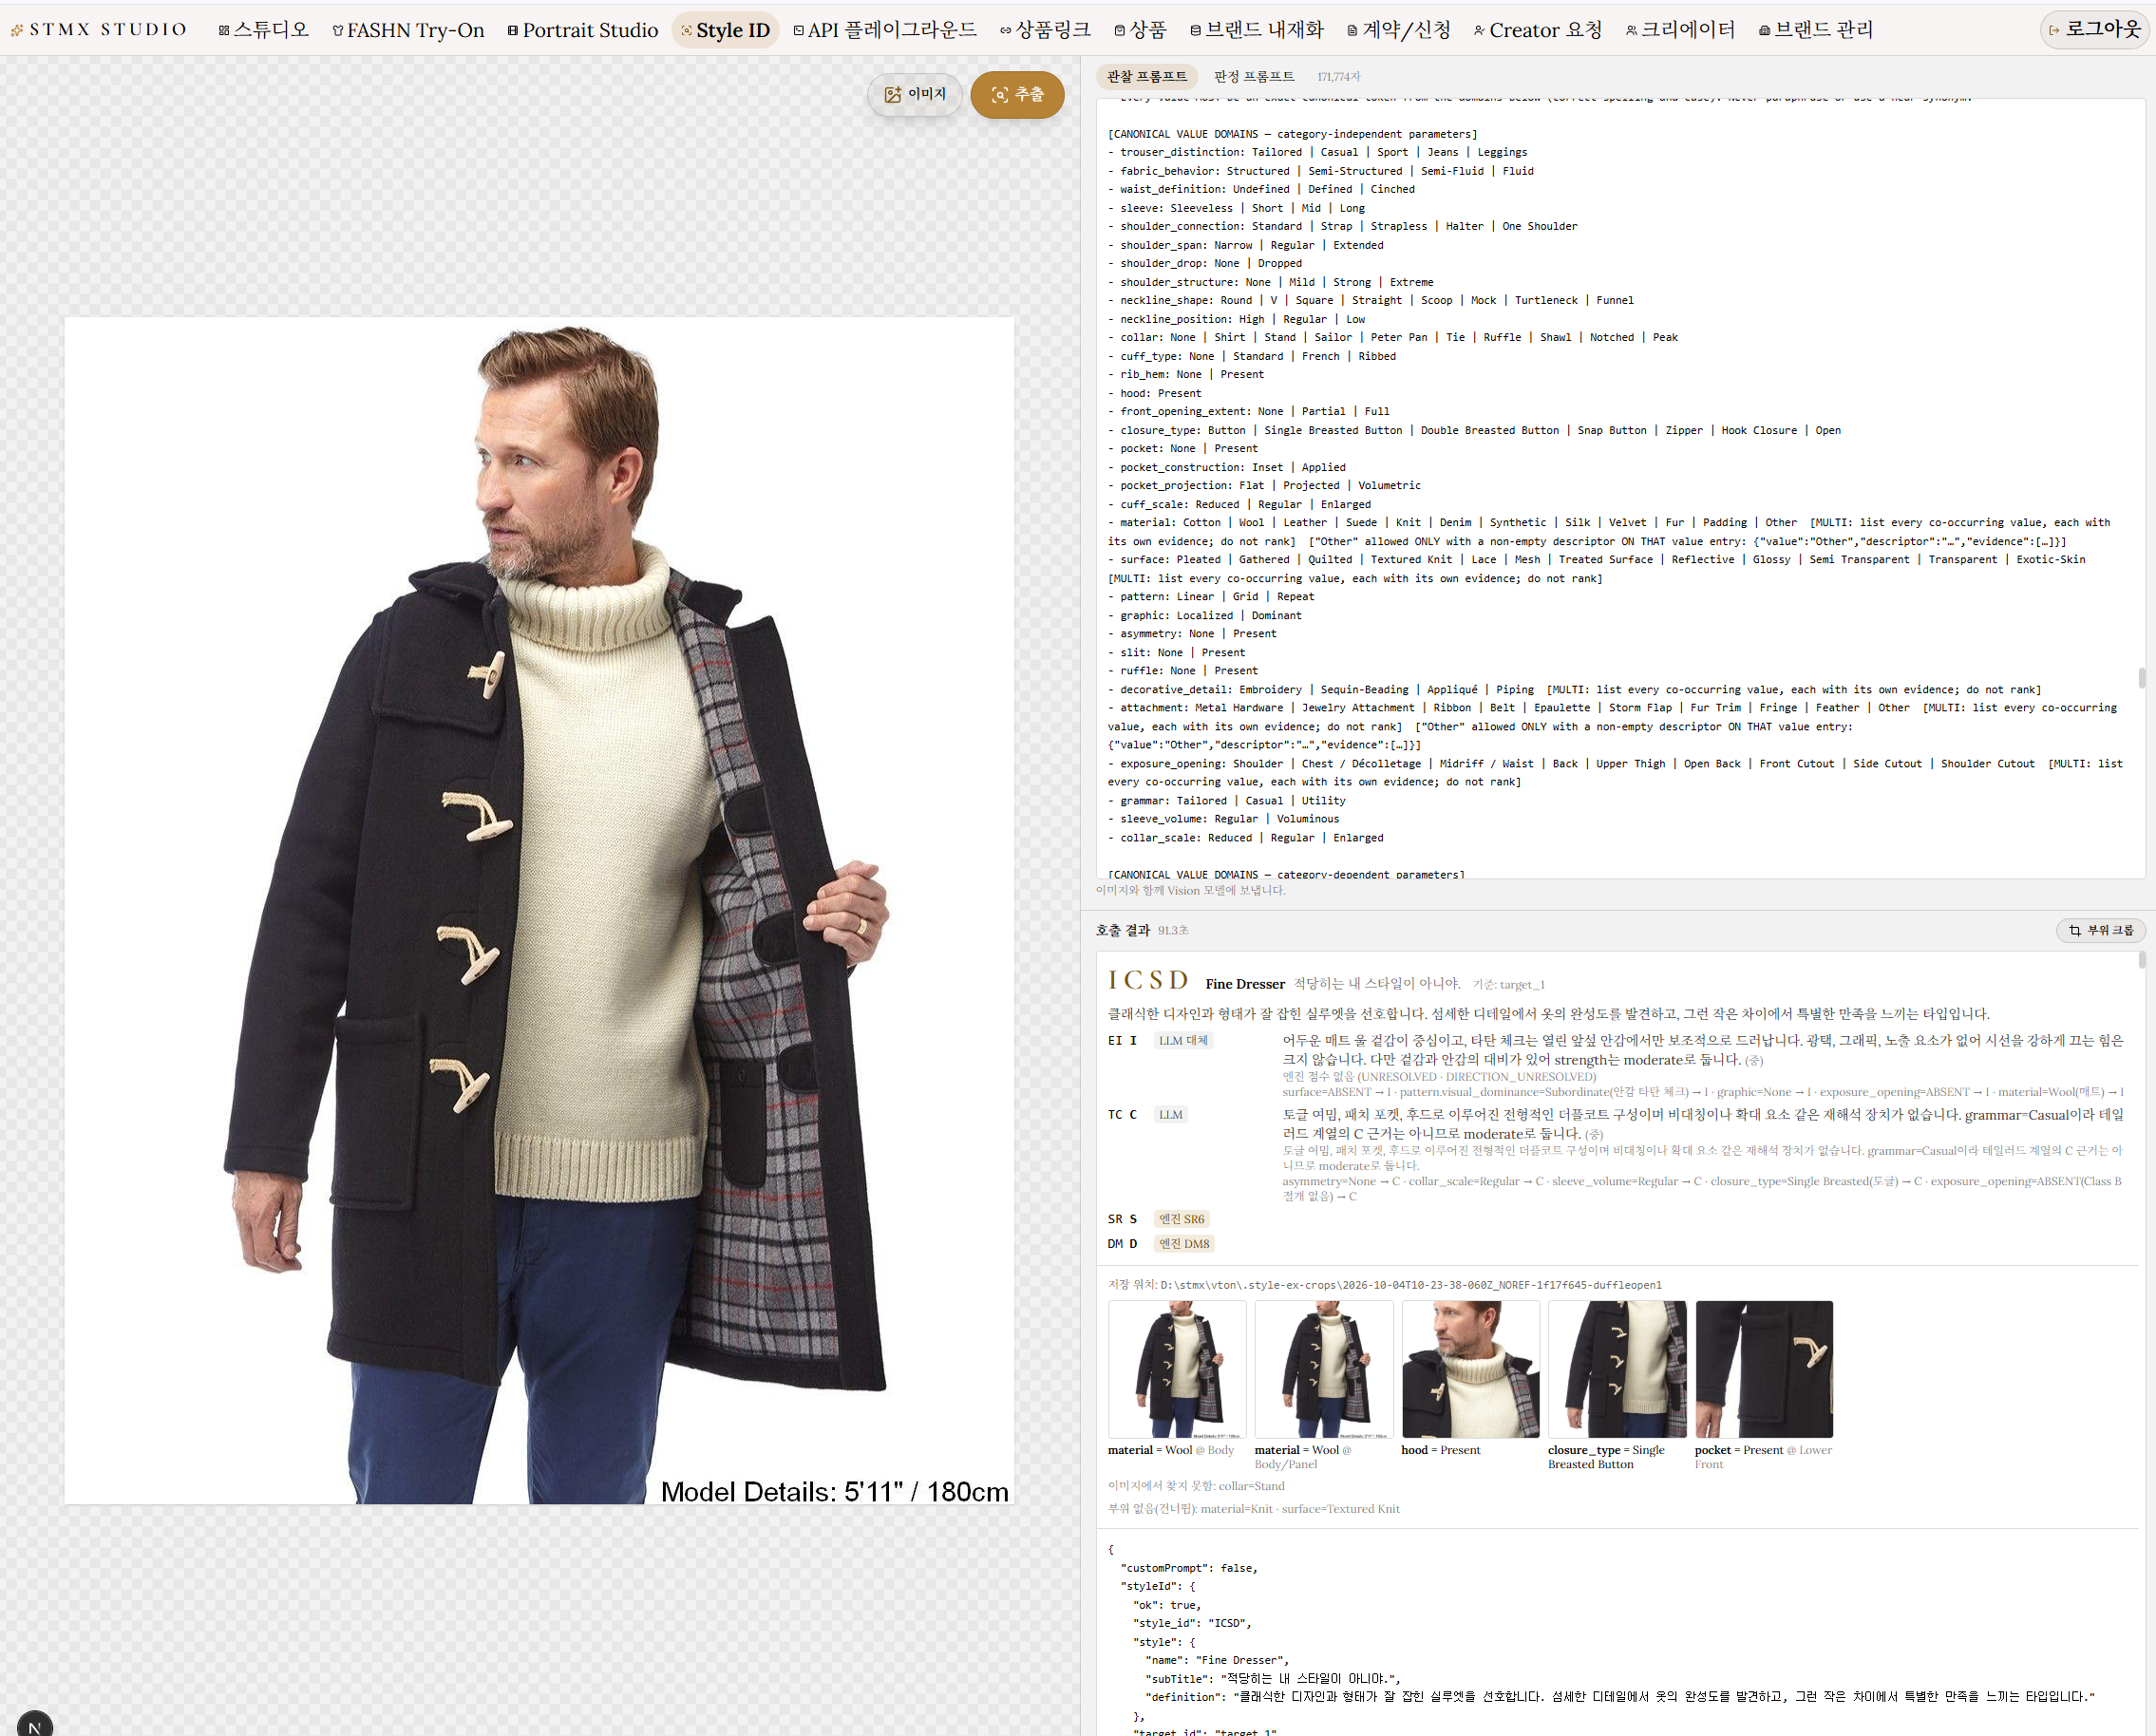
06 · Style ID extraction
Style ID 추출 엔진
신규 Style ID Vision Extraction (style-ex):
1-Call Vision 관찰: 단일 이미지 업로드 시 의복별 37개 파라미터 + DM 디테일 + 색상 + 연출 유형을 동시 추출.
4축 스코어링 엔진: STMX Item Scoring Engine이 서버 프로세스 내에서 4자리 스타일 아이디 조합.
Sharp 부위 크롭 (/api/style-ex/crops): Bounding Box 기반으로 256×256 정규화 부위 크롭 이미지 생성.
STMX STUDIO · Style ID (style-ex) 화면
STMX 서비스 소개서 · Working draft · Internal / Early partners
9

Slide 10
07 · Business
비즈니스 방향
방향성 · 아직 완전 출시 전
① ShopMy와 유사한 Creator 커머스
② A2A 기반 MCP 서비스
Creator는 이미 Style ID를 가지고 있습니다.
따라서 Brand는 Style ID 기준으로 더 정밀한 판매, 광고, 캠페인을 운영할 수 있습니다.
LOOX당 상품 최대 3개 등록 구조와 연결됩니다.
※ ShopMy와의 파트너십은 없습니다. 모델 유형만 참고합니다.
A2A는 이미 준비되어 있습니다.
사용자가 “오늘 뭐 입지”라고 물으면, 해당 사용자의 Style ID에 맞는 Creator와 Brand 상품을 소개합니다.
이를 통해 매우 정밀한 타깃 마케팅과 프로모션이 가능합니다.
가격 정책 등 비즈니스 조건은 아직 확정되지 않았습니다.
STMX 서비스 소개서 · Working draft · Internal / Early partners
10

Slide 11
08 · Shortcut value
내 스타일까지의 지름길
Style ID로 연결된 크리에이터 LOOX가 내 스타일 상품으로 바로 안내합니다.
기존 방식
STMX
비용 산정 (가정값 기반 예시)
가정값 · 실측 아님
포털 / 쇼핑사이트 검색
Style ID 기반
탐색 비용 = 1회 탐색 시간 × 시간 가치 × 월 구매 탐색 횟수
1
키워드 검색
1
내 Style ID
가정: 시간 가치 10,320원/시간 · 월 4회 · 기존 60분 / STMX 10분
구분
1회
월 (4회)
연 (48회)
2
결과 탐색 · 필터
기존 방식 (60분)
10,320원
41,280원
495,360원
2
같은 Style ID 크리에이터 LOOX
여러 사이트 비교
STMX (10분)
1,720원
6,880원
82,560원
3
절감
8,600원
34,400원
412,800원
내 스타일인지 스스로 판단
시행착오 반복
3
LOOX에 등록된 상품 바로 확인
상품 최대 3개
4
시간 절감
50분
200분
40시간
월 200분 = 3시간 20분 · 연 40시간
1회 탐색 약 60분 (가정)
1회 탐색 약 10분 (가정)
* 탐색 시간·횟수는 설명을 위한 가정값이며, 실제 사용자 데이터로 교체 예정.
시간 가치 = 2026년 최저시급 10,320원 (고용노동부 고시 제2025-47호).
검색이 아니라 연결입니다. Style ID가 탐색 비용을 줄입니다.
STMX 서비스 소개서 · Working draft · Internal / Early partners
11

Slide 12



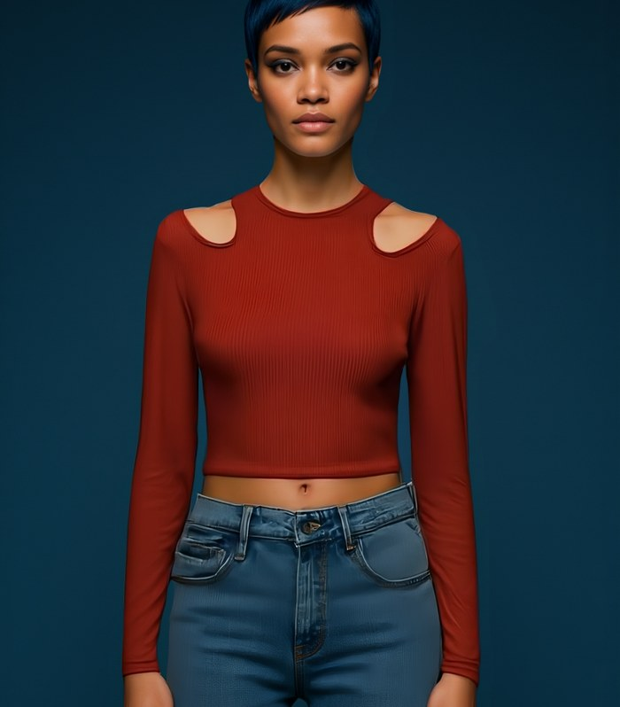


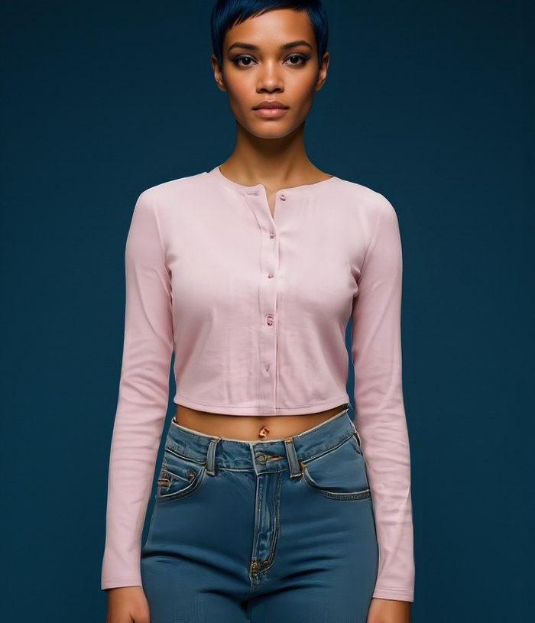
09 · MCP service
오늘 뭐 입지
“오늘 뭐 입지?”
“스티믹스에 ECSM으로
검색해 보겠습니다.”
STMX · ECSM Style Master
화면 예시
디자인이 특별해서? 나니까 특별해 보이는 거야.
ECSM 크리에이터 LOOX
AI AGENT
브랜드
Brand A
Brand B
Brand C
내 LOOX · 조회수 순
사용자
AI AGENT
A2A는 이미 준비되어 있습니다.
조회수 ···
조회수 ···
조회수 ···
STMX 서비스 소개서 · Working draft · Internal / Early partners
12

Slide 13
10 · Roles
User · Creator · Brand의 역할
User
Creator
Brand
설문 참여 → Style ID 부여
다른 사용자와 유대 형성
LOOX로 패션 공유
“오늘 뭐 입지” 질문 시 Style ID 기반 추천 수신 (방향)
자신의 Style ID를 가진 공유자
LOOX에 상품 최대 3개 등록
Brand의 Style ID 타깃 판매·광고·캠페인 대상 (방향)
Style ID 기준 타깃 판매·광고·캠페인 (방향)
Admin web의 catalog 및 Naver commerce 기능 사용
MCP/A2A 추천을 통한 상품 노출 (방향)
Creator 전용 Admin 화면은 아키텍처 다이어그램에 별도로 표기되어 있지 않습니다.
STMX 서비스 소개서 · Working draft · Internal / Early partners
13

Slide 14
11 · STMX Web & Mobile Phase 2 Architecture Diagram
Consumer 아키텍처
Docker Compose production server
Supabase Cloud
Mobile app
Web client & admin
Supabase Auth
Naver Auth
Expo SDK 57 · ai.stmx.app
React Native
Expo EAS Build · APK/AAB
Next.js · Node 20 standalone
port 8910 · Docker
desktop / invites / SEO
JWT
MagicLink
PKCE
Edge function
Supabase Deno
Nginx ingress
Next API gateway
PostgreSQL
SSL 443 · Certbot
proxy_pass → 8910
Routes: Style · LOOX · Admin
Bearer auth
Tables: Profiles · LOOX · Survey
RLS
Shared package
Storage
@stmx/core
style cards bucket · media bucket
OAuth
Naver · Kakao · Google
다이어그램 원본 라벨만 사용해 재구성했습니다.
STMX 서비스 소개서 · Working draft · Internal / Early partners
14

Slide 15
12 · VTON Platform Architecture Diagram
Admin web 아키텍처 (VTON)
Next.js app · port 8920
VTON Studio / Try-on
Portrait Studio
Video Studio
API Playground
Commerce Console
/ · /tryon
/mov
catalog
Supabase Auth
Product crop service
VTON render API
SSR cookies
Bearer JWT
FastAPI · port 8930
CDP Chrome
Sequential layer pipeline
→ FASHN AI (api.fashn.ai)
Postgres
Storage
Naver Commerce API
vton_* tables
brand_catalog_* tables
vton-assets bucket
vton-results bucket
상품 검색 · catalog
Admin web에는 Creator와 Brand 기능이 포함됩니다. 다이어그램에 그려진 Brand 기능은 catalog와 Naver commerce입니다.
Creator 기능은 다이어그램에 별도 박스로 표기되어 있지 않아 화면명을 기재하지 않았습니다.
STMX 서비스 소개서 · Working draft · Internal / Early partners
15

Slide 16
13 · Still open
아직 열려 있는 것
사용자 간 유대 형성 방식
비즈니스 조건
성과 지표
유대를 어떤 방식으로 맺는지는 아직 결정되지 않았습니다.
가격 정책 등 비즈니스 조건은 아직 확정되지 않았습니다.
Creator 커머스와 MCP/A2A 서비스는 방향성 단계입니다.
아직 성과 수치가 없습니다.
본 문서는 지표·매출·사용자 수를 포함하지 않습니다.
위 항목은 IR 자료 작성 전 확정이 필요합니다.
STMX 서비스 소개서 · Working draft · Internal / Early partners
16

